Slide 1
Красоту надо уметь
замечать
Презентация урока ИЗО
1 класс
Выполнила учитель ИЗО
МБОУ НОШ № 7 г. Грязи
Духанова Людмила Алексеевна

Slide 2
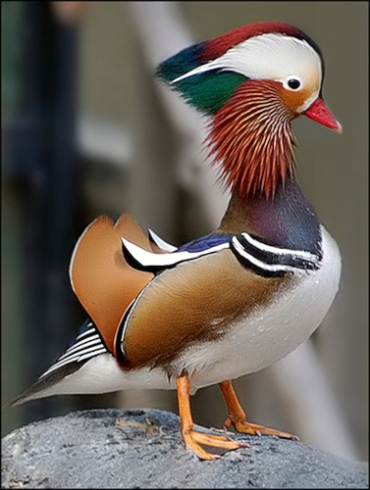
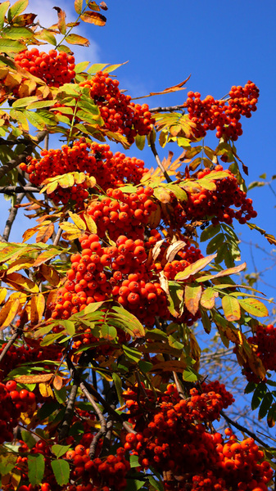
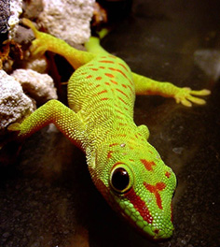
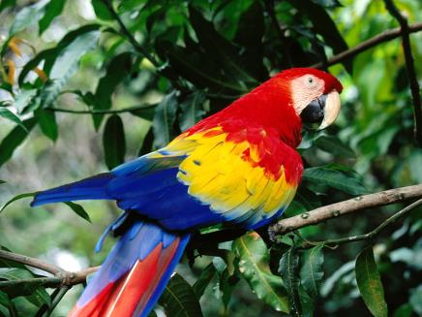
Умению любоваться красотой, удивляться тоже мастерство, которому надо учиться! Украшения бывают и яркими,

Slide 3
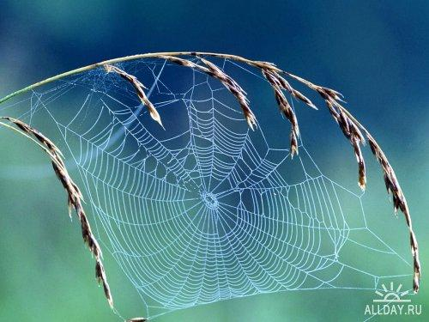
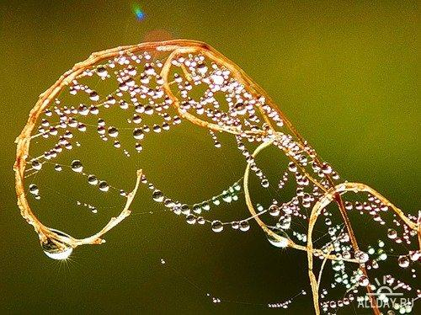
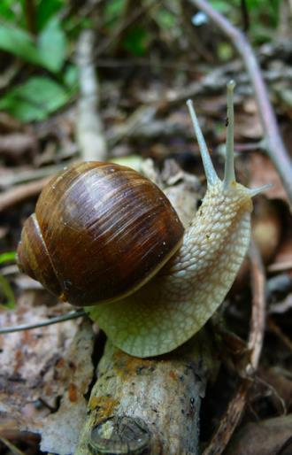
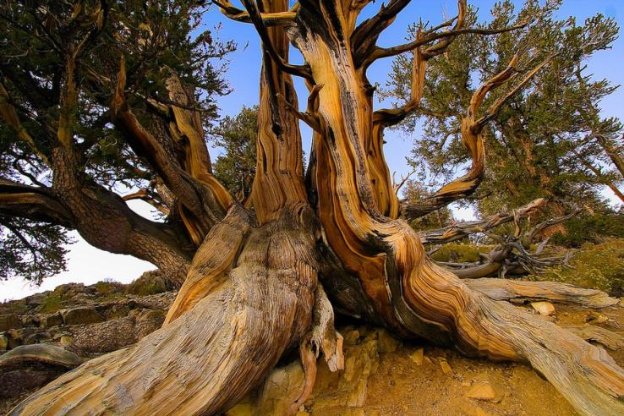
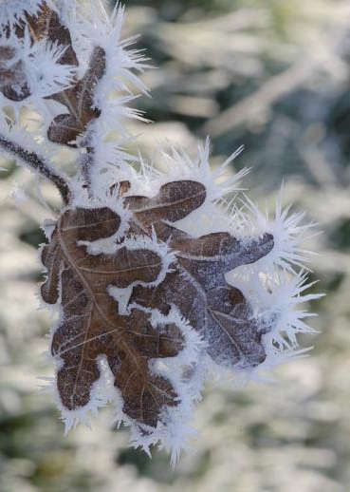
И такими, которые прекрасны именно своей нежностью, строгой простатой. Бывает тихая красота.

Slide 4
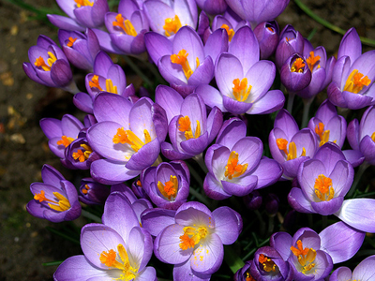
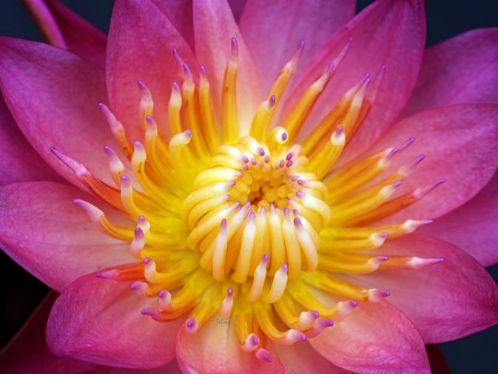
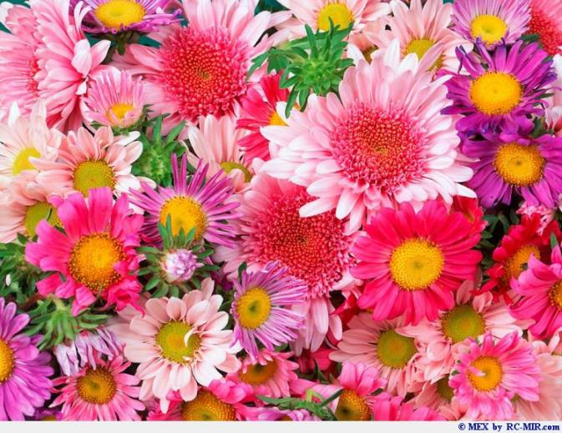
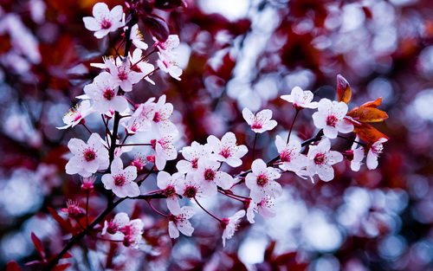
Как удивительно украшены цветы. Да и сами они украшение Земли.

Slide 5
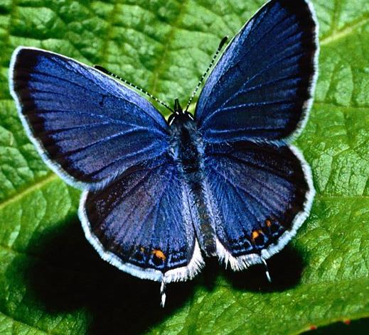
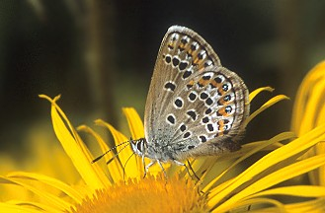
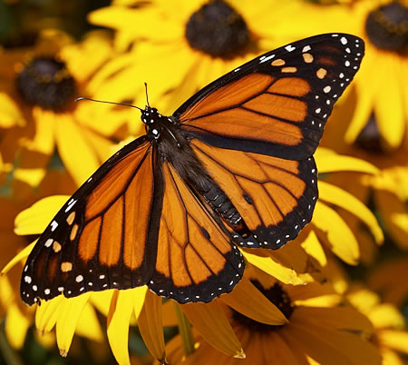
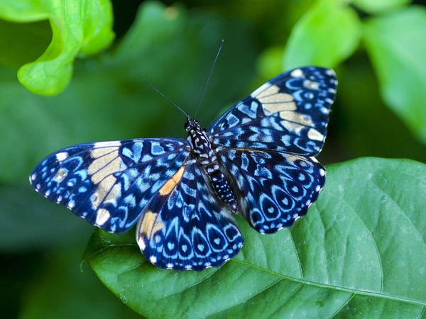
Какие нарядные платья у бабочек – узоры разноцветных пятнышек, волнистые каемки, веселые брызги прожилок.

Slide 6
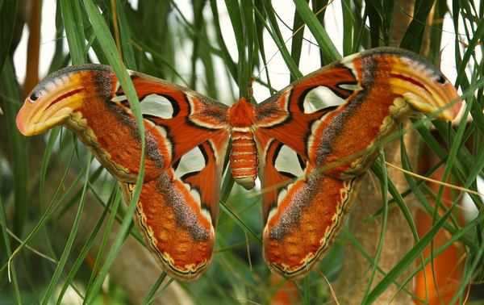
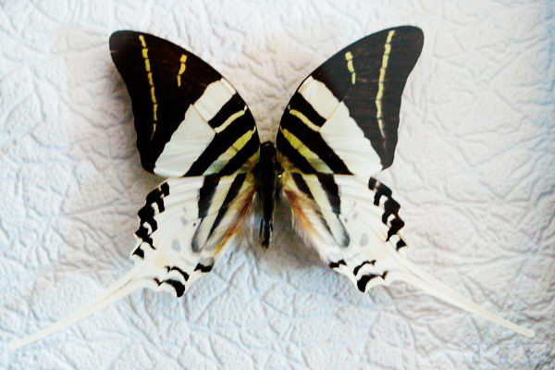
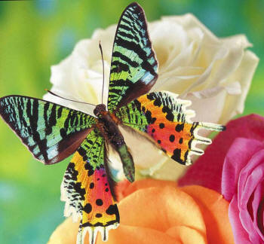
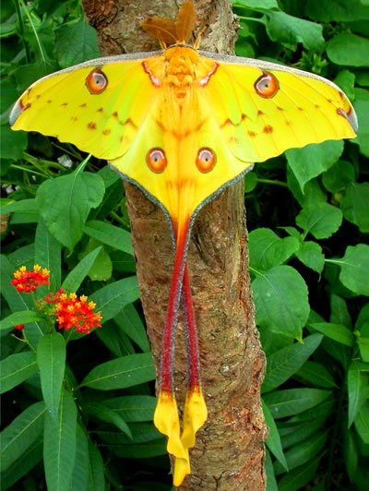
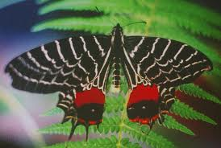
Бабочки – царицы, изящные скромницы, таинственные ночные – всегда красивы, как будто собрались на бал.

Slide 7
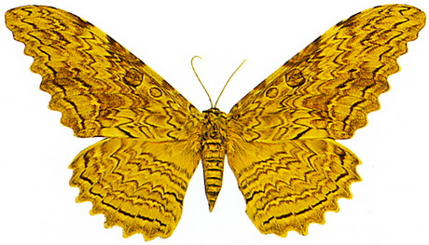
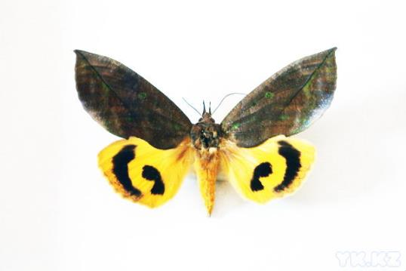
Обратите внимание, что у каждой бабочки четыре крылышка: два одинаковых больших впереди и два одинаковых поменьше сзади.

Slide 8
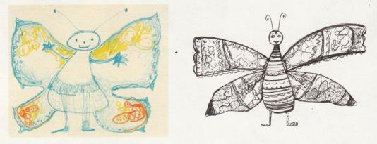
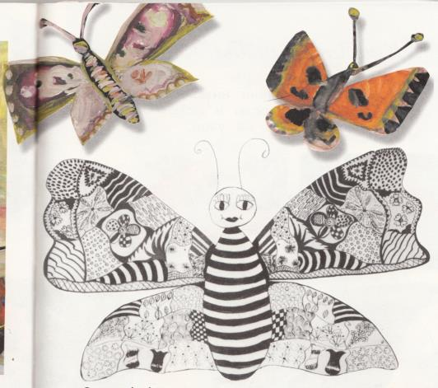
Этих бабочек нарисовали дети.

Slide 9
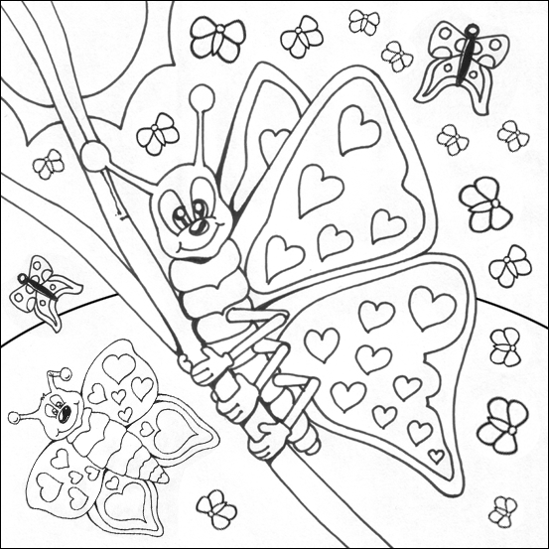
Задание.
Нарисуйте на целый лист альбома свою бабочку.

Slide 10
